Slide 1
기초통계 – 분산분석

Slide 2



❑ 분산분석
유의수준 $α$에서 1반과 2반의
영어 점수 평균 비교
유의수준 $α$에서 2반과 3반의
영어 점수 평균 비교
3학년 1반
3학년 2반
3학년 3반
유의수준 $α$에서 1반과 3반의
영어 점수 평균 비교

Slide 3

❑ 분산분석
두 개 이상 다수의 집단을 서로 평균에서 분산값을 비교하기 위한 가설검정 방법
F분포 : 분산의 비교를 통해 얻어진 분포비율
분산은 표준편차의 제곱
$$F= \frac{S_{between}^{2}}{S_{within}^{2}}= \frac{표본 평균 간 분산}{표본 내 분산}$$

Slide 4

❑ 분산분석
두 개 이상 다수의 집단을 서로 평균에서 분산값을 비교하기 위한 가설검정 방법
F분포 : 분산의 비교를 통해 얻어진 분포비율
수식
분산분석의 종류
일원분산분석(One-Way ANOVA)*
이원분산분석(Two-Way ANOVA)
다원변량분산분석(MANOVA)
공분산분석(ANCOVA)
$$F= \frac{S_{bet}^{2}}{S_{wit}^{2}}$$

Slide 5
❑ 가설수립
귀무가설 : 3학년 1, 2, 3반의 평균은 모두 같다.
대립가설 : 적어도 1개반의 평균은 다르다.

Slide 6
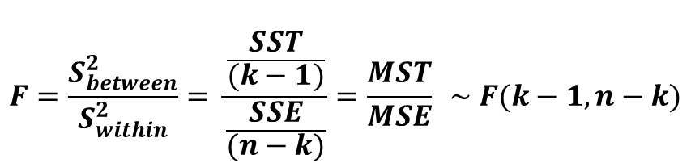
❑ F 통계량 공식
F통계량은 오차의 평균제곱합과 처리의 평균제곱합의 비인 MST/MSE
이를 나타내는 두 개의 자유도(k-1, n-k)를 모수로 하는 F-분포를 따르는 F 통계량
$$F=\frac{S_{between}^{2}}{S_{within}^{2}}= \frac{\frac{SST}{(k−1)}}{\frac{SSE}{(n−k)}}=\frac{MST}{MSE} \sim F(k−1, n−k)$$
MSE (오차 평균 제곱합) : 처리내 제곱합을 자유도로 나눈 값
MST (처리 평균 제곱합) : 처리간 제곱합을 자유도로 나눈 값

Slide 7
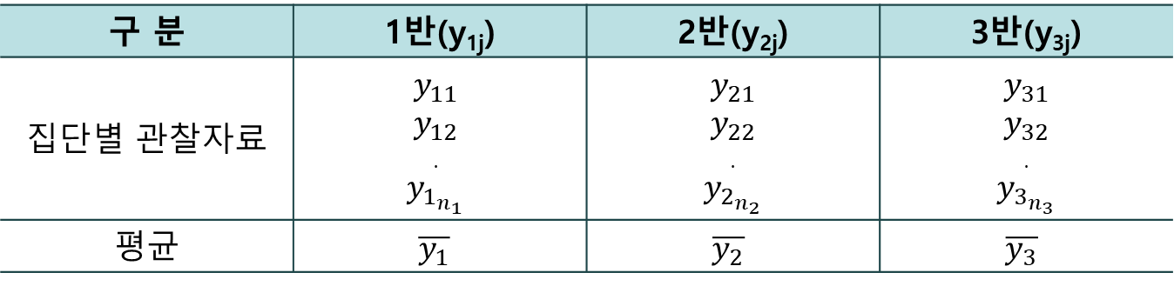
❑ 처리 제곱합의 의미
수집된 자료를 표현하면 다음과 같다.
구 분 | 1반(y_{1j}) | 2반(y_{2j}) | 3반(y_{3j})
집단별 관찰자료 | $$y_{11}$$ $$y_{12}$$ . $$y_{1_{n_{1}}}$$ | $$y_{21}$$ $$y_{22}$$ . $$y_{2_{n_{2}}}$$ | $$y_{31}$$ $$y_{32}$$ . $$y_{3_{n_{3}}}$$
평균 | $$\overline{y_{1}}$$ | $$\overline{y_{2}}$$ | $$\overline{y_{3}}$$
각 데이터는 정규분포로부터 독립적으로 추출된 표본 임을 가정함.

Slide 8
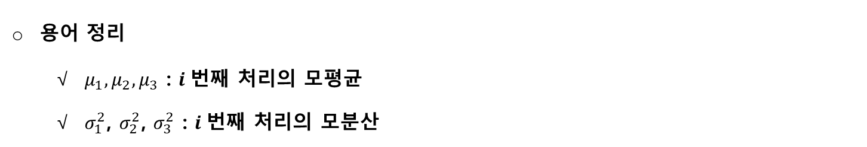
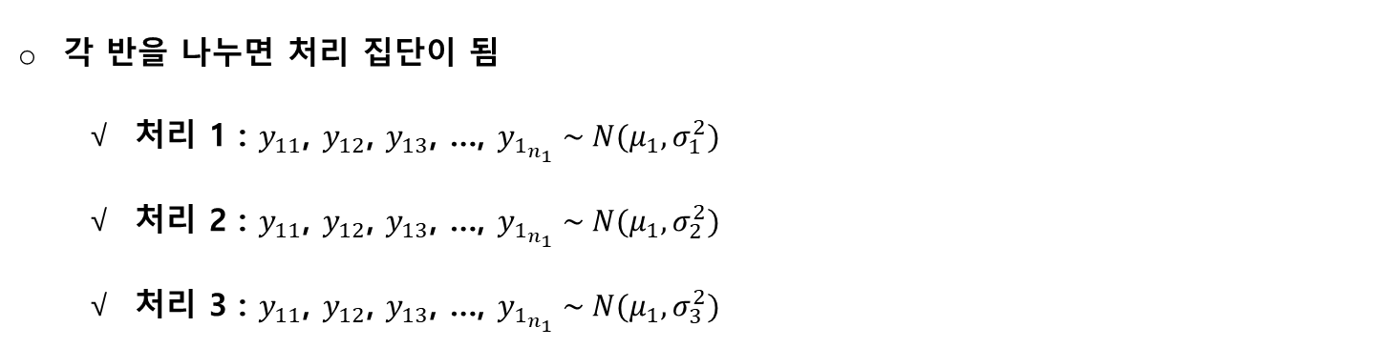
❑ 일원분산분석 모형
각 반을 나누면 처리 집단이 됨
처리 1 : $y_{11}$, $y_{12}$, $y_{13}$, …, $y_{1_{n_{1}}} \sim N(μ_{1}, σ_{1}^{2})$
처리 2 : $y_{11}$, $y_{12}$, $y_{13}$, …, $y_{1_{n_{1}}} \sim N(μ_{1}, σ_{2}^{2})$
처리 3 : $y_{11}$, $y_{12}$, $y_{13}$, …, $y_{1_{n_{1}}} \sim N(μ_{1}, σ_{3}^{2})$
용어 정리
$μ_{1},μ_{2},μ_{3}$ : $i$번째 처리의 모평균
$σ_{1}^{2}$, $σ_{2}^{2}$, $σ_{3}^{2}$ : $i$번째 처리의 모분산

Slide 9
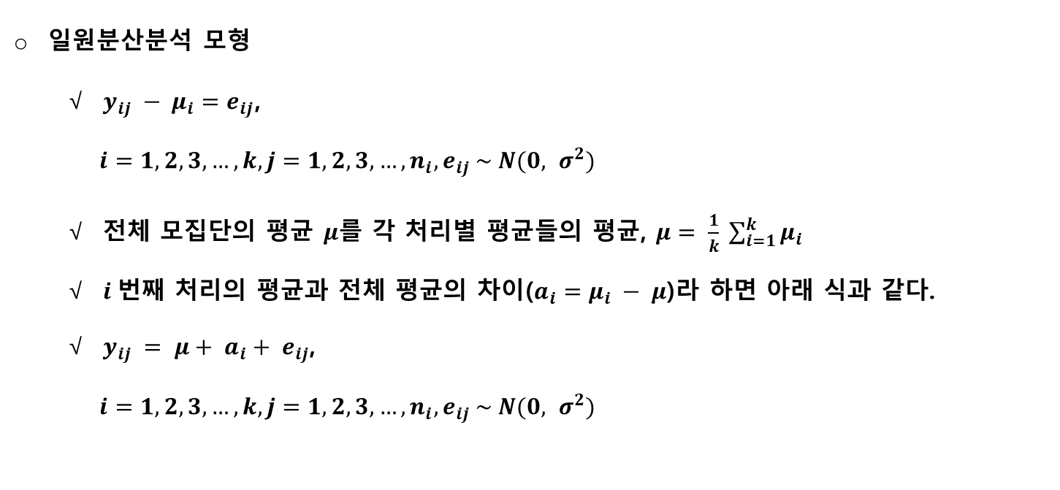
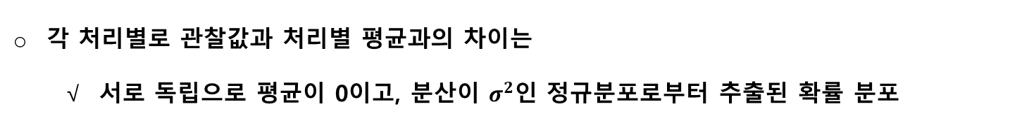
❑ 일원분산분석 모형
각 처리별로 관찰값과 처리별 평균과의 차이는
서로 독립으로 평균이 0이고, 분산이 $σ^{2}$인 정규분포로부터 추출된 확률 분포
일원분산분석 모형
$y_{ij} − μ_{i}=e_{ij}$,
$i=1, 2, 3, …, k, j=1, 2, 3, …, n_{i}, e_{ij} \sim N(0, σ^{2})$
전체 모집단의 평균 $μ$를 각 처리별 평균들의 평균, $μ= \frac{1}{k} \sum_{i=1}^{k}{μ_{i}}$
$i$번째 처리의 평균과 전체 평균의 차이($a_{i}=μ_{i} − μ$)라 하면 아래 식과 같다.
$y_{ij} = μ+ a_{i}+ e_{ij}$,
$i=1, 2, 3, …, k, j=1, 2, 3, …, n_{i}, e_{ij} \sim N(0, σ^{2})$

Slide 10
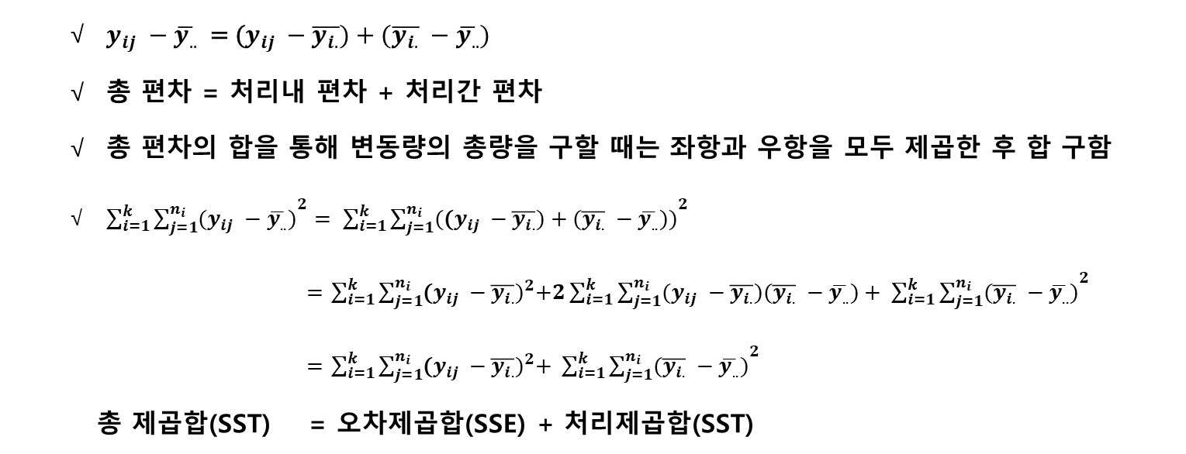

❑ 검정통계량 구하기
분산 : 각 개별 자료값과 평균과의 차이
총편차 : 개별자료와 전체 평균($\overline{y_{..}}$)과의 차
$y_{ij} −\overline{y_{..}}\text{ = (}y_{ij} −\overline{y_{i.}})+(\overline{y_{i.}} −\overline{y_{..}})$
총 편차 = 처리내 편차 + 처리간 편차
총 편차의 합을 통해 변동량의 총량을 구할 때는 좌항과 우항을 모두 제곱한 후 합 구함
${\sum_{i=1}^{k}{\sum_{j=1}^{n_{i}}{(y_{ij} −\overline{y_{..}})}}}^{2}= {\sum_{i=1}^{k}{\sum_{j=1}^{n_{i}}{(\text{(}y_{ij} −\overline{y_{i.}})+(\overline{y_{i.}} −\overline{y_{..}}))}}}^{2}$
$=$ ${\sum_{i=1}^{k}{\sum_{j=1}^{n_{i}}{{\text{(}y_{ij} −\overline{y_{i.}})}^{2}+2\sum_{i=1}^{k}{\sum_{j=1}^{n_{i}}{(y_{ij} −\overline{y_{i.}})(\overline{y_{i.}} −\overline{y_{..}})}}+ \sum_{i=1}^{k}{\sum_{j=1}^{n_{i}}{(\overline{y_{i.}} −\overline{y_{..}})}}}}}^{2}$
$=$ ${\sum_{i=1}^{k}{\sum_{j=1}^{n_{i}}{{\text{(}y_{ij} −\overline{y_{i.}})}^{2}+ \sum_{i=1}^{k}{\sum_{j=1}^{n_{i}}{(\overline{y_{i.}} −\overline{y_{..}})}}}}}^{2}$
총 제곱합(SST) = 오차제곱합(SSE) + 처리제곱합(SST)

